Slide 1
Лекция 4 Человек массы и массовое общество
«Масса» как социологическое понятие. «Человек массы».
Проблематика личности и толпы (Г. Лебон, Г. Тард, З. Фрейд, Ф.Ницше и др.).
Общественное мнение и массовое сознание.
Массовое общество: становление, развитие, характерные черты.
«Общество потребления» Э. Фромм, Ж. Бодрийяр и др.).
Новые концепции массового общества.

Slide 2
«Масса» как социологическое понятие. «Человек массы»
Масса – понятие социологии и политической философии; совокупность большого количества людей – форма общности, рассматриваемая как субъект деятельности, обладающий собственными качественными характеристиками и закономерностями, отличающимися от индивидуальных.
Теоретики: Никола Макиавелли, Томас Гоббс, Бенедикт Спиноза, Гюстав Лебон, Габриэль Тард, Хосе Ортега-и-Гассет, Освальд Шпенглер, Карл Юнг и Зигмунд Фрейд, Карл Маркс, Владимир Ленин, Лев Троцкий и другие.
«Человек массы» – метафора, характеризующая «модель» усредненного человека, не обладающего индивидуальностью.

Slide 3
Проблематика личности и толпы
Толпа – временно контактирующие между собой люди, условно лишенные индивидуальности, спонтанно и стихийно реагирующие на происходящее одинаково или идентичным образом.
Толпа хаотична, не обладает организационными нормами, комплексами моральных установок и табу. Ей характерно «психическое заражение», де-индивидуализация, чувство справедливости принимаемых решений,
ощущение собственной силы, отсутствие
ответственности.
Виды: агрессивная, спасающаяся,
демонстрирующая, алчущая и др.
Теоретики: Г. Лебон, Г. Тард, З. Фрейд,
Ф. Ницше и др.

Slide 4
Феномен «толпы» в массовой среде
Три типа стихийных групп:
Толпа – временная и случайная, пространственная близость.
Масса – более стабильна, организована с какой-либо целью.
Публика – потребители духовного продукта.
Трактовка феномена «толпы» в массовой среде и понятия «массовость» появилась в работах Г. Лебона «Психология народов и масс» (1896), Г. Тарда «Личность и толпа» (1903).

Slide 5
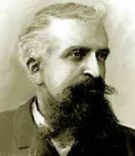
Гюстав Лебон «Психология народов и масс» (1896)
Гюстав Лебон (1841-1931) – французский врач, антрополог, социолог; предсказатель наступления «эры масс».
Для массы характерно исчезновение сознательной личности. Личность в толпе поддается исключительно иррациональным ассоциациям, чувствам, восприимчива лишь к образам. Идея проникает в область бессознательного и становится чувством – главным стимулом в поведении масс.
«Спорить с убеждениями масс, всё равно, что спорить с извержением вулкана».
Величие цивилизаций создают отдельные личности.

Slide 6
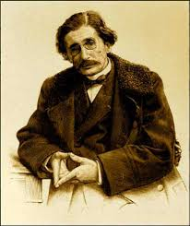
Габриэль Тард «Личность и толпа» (1903)
Жан Габриэль Тард (1843-1904) – французский социолог, автор книг «Философия наказания», «Социальные законы», «Общественное мнение и толпа», «Отрывки из истории будущего», «Сравнительная преступность» и др. Ввел в науку понятие «общественное мнение».
Для толпы характерен избыток чувств и поведения. В толпе стирается индивидуально-интеллектуальное, верх берет массово-чувственно-стихийное. Реализуется эмоциональная реакция, в основе которой – заражение, внушение, подражание.
Толпа, публика – угроза для разума и индивидуальности.

Slide 7
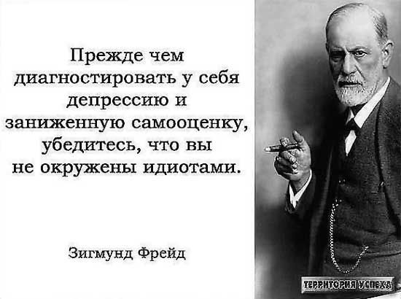
Зигмунд Фрейд (1856–1939)
австрийский психоаналитик, психиатр, основоположник психоаналитического метода анализа на основе понятия «бессознательное».
Обосновал модель психики, состоящую из трех компонентов: «Я», «Оно» и «Сверх-Я».

Slide 8
Бессознательное (Зигмунд Фрейд)
- это одна из трех сфер психики, где в скрытом или подавленном состоянии находится всё, что вытеснено сознанием как несовместимое с культурным проявлением человека. Вытесненные желания, подавленные инстинкты здесь сохраняются долго и при определенных условиях могут выйти наружу.
Фрейд пытался объяснить все формы организации, существования и функционирования общества с точки зрения своей теории.

Slide 9
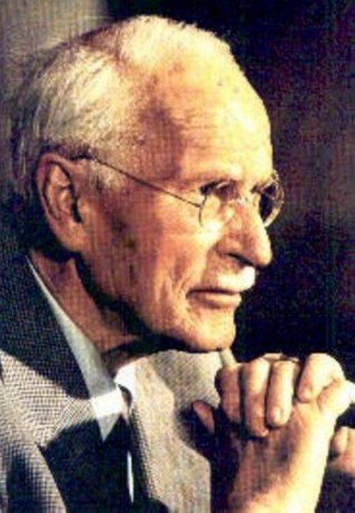
Карл Густав Юнг (1875–1961)
швейцарский психиатр, основоположник аналитической (глубинной) психологии на основе толкования архетипов.
Обосновал понятие «архетип» - образ (прообраз), запечатленный в душе.
Разработал учение о коллективном бессознательном; концепцию о психологических типах (интровертах и экстравертах), психических функциях для адаптации и ориентации (мышление, чувство, ощущение и интуиция).
Осн. раб. «Психологические типы».

Slide 10
Фрейдистская модель человека масскульта:
поведение имеет биологическую мотивировку (происхождение, наследственность и т.п.); ирреальное преобладает над реальным; в глубинах подсознания каждый человек убийца, насильник, садист, извращенец с подавленными инстинктами и т.д.).
Произведения масскульта переводят
социальные страхи и тревоги в
психологическую сферу с
подсознательной мотивацией;
спекулируют на сексуально-эротической
линии, на садомазохистских комплексах и
агрессивности.

Slide 11
З. Фрейд «Массовая психология и анализ человеческого «Я»
Исследует понятие «массовость»; толпу обозначает как дефект массы.
Закономерность: массовое из чистого влечения превращается в архаические формы организации социума. Миф – форма воплощения архаического.
Поведение «массового человека» – это возрождение или сохранение архаических тенденций и структур мифологического сознания.
Человеку нужен герой, который верен своей миссии. Ему нужно иметь представление о своих вершинах – точке отсчета при оценке собственных представлений.
Культура подавляет бессознательные комплексы.
Под культурными формами прячется сексуальность, свободное проявление которой угрожает спокойствию общества.
В массовой культуре сексуальность культивируется, провоцирует обывательское. Типичный герой масскульта – сильный, красивый супермен: Джеймс Бонд, Горец и т.п.

Slide 12
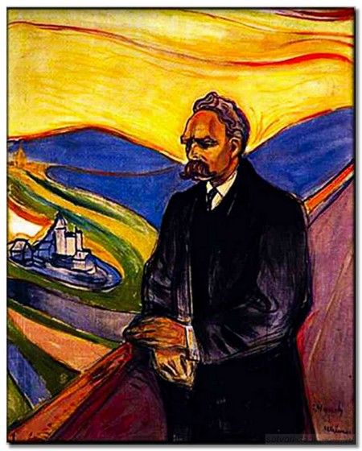
Фридрих Ницше «По ту сторону добра и зла», «Так говорил Заратустра» и др.
Ф. Ницше (1844-1900) – немецкий философ (философия жизни), филолог, композитор, поэт-мыслитель.
Сверхчеловек – метафора человека, превосходящего самого себя настолько, «насколько современный человек смог превзойти обезьяну».
«Рождение трагедии…»: противостояние двух начал «дионисийского» и «аполлонийского» (массового, хаотичного и элитарного, упорядоченного).
«По ту сторону Добра и Зла» (1886) – к философии будущего творчества.
«Так говорил Заратустра» (1883-87) и «К генеалогии морали» (1887) – попытки систематизировать и проанализировать все созданные человечеством ценности.
Эдвард Мунк. Портрет Ницше.

Slide 13
Общественное мнение и массовое сознание
Общественное мнение (Public opinion) – термин, характеризующий социальное явление, возник в Англии в XII в (И. Солсбери), имеет древние аналоги («мнение большинства», «Глас народа» и др.).
В XIX в. распространился в Европе как специфическая роль и функция прессы, с помощью которой можно выражать и формировать общественное мнение, средство контроля над деятельностью государственной власти (Иеремий Бентам).
Современные концепции общественного мнения: Уолтера Липпмана (знание об окружающем мире и образ реальности, характеризующий деятельность людей); Маргарет Мид; Элизабет Ноэль-Нойман («спираль молчания» меньшинства); А.К. Уледов и другие (общественное мнение – форма массового сознания); др.
Массовое (общественное) сознание – отражение общественного бытия, совокупность коллективных представлений конкретной общности и конкретной эпохи; Абсолютный Дух (Гегель); имеет формы: искусство, наука, мораль, право, религия, идеология.

Slide 14
Массовое общество: становление, развитие, характерные черты
Массовое общество – модель социума, философски обоснованная как зародившаяся в конце XIX века, реально развитая в 1920-1960-х годах; отражает социокультурные преобразования под влиянием модерна, индустриализации, урбанизации, развития СМИ и др.
Характерные черты: стандартность и унифицированность, общинность и ремесленничество, тоталитаризм и нацизм, манипуляция общественным сознанием, ориентация на демократию и всеобщее образование и др.
Теоретики: Хосе Ортега-и-Гассет, Льюис Мамфорд, Дуайт Макдональд, Даниель Белл, Эдвард Шилз и др.

Slide 15
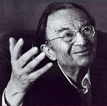
«Общество потребления»
концептуальная модель социума, в котором общественные отношения выстраиваются на приоритетности принципов потребления.
Термин ввел немецкий философ, психоаналитик, социолог, гуманист Эрих Фромм (1900-1980) для характеристики западноевропейского общества ХХ века.

Slide 16
Жан Бодрийяр «Общество потребления» (1970):
Жан Бодрийяр (1929-2007) – французский философ-постмодернист, социолог, культуролог. Обосновал проблематику симулякра и симуляции в культуре.
Раб. «Система вещей» (1968), «Общество потребления» (1970): общество потребления создает собственную «мифичность» (вещь/товар – это знак в семиотическом смысле, «миф Счастья»), которая «по ту сторону» материального/идеального, выступает фундаментом, системой ценностей, «мерой» жизни.
«Истина потребления» в качественно иной социальной функции: не удовольствия или необходимости, не индивидуальной, а как непосредственно функция коллективная.

Slide 17
Новые концепции массового общества
От массового общества – к «управляемой массе» (через церковь, армию, фабрику, кинотеатр, концлагерь – Жиль Делёз: «шизоидной» массификации)
- и далее к «контролируемой массе» (через СМК – прессу, радио, телевидение, рекламу, интернет).
Специфика взаимоотношений нового постиндустриального общества:
- отсутствие непосредственного личного контакта индивидуумов;
- большая личная свобода и нет прямого насилия – «мягкий соблазн» (soft seduction Ж. Бодрийяр) или «машина желания» (Ж. Делёз, Ф. Гватари);
экспансия визуальных (зрелищных) форм и жанров (живопись, фото, кино, ТВ), отказ от «книжной культуры» печатного слова;
феномен мобильной приватизации: сочетание мобильности «глобальной деревни» с обособленностью индивидуального мира человека и др.

Slide 18
Темы практических занятий:
«Современные теории массовой культуры»:
Индустрия культуры в работе М. Хоркхаймера и Т. Адорно «Диалектика просвещения» (1944). «Культурное производство».
Массовая культура и техника. Философия техники (Э. Капп, М. Хайдегер, Н. Бердяев, Л. Мамфорд и др.)
В. Беньямин Произведение искусства в эпоху его технической воспроизводимости» (1941).
2. «Личность. Масса. Толпа»:
Феномен толпы (Г. Лебон «Психология народов и масс», 1896; Г. Тард «Личность и толпа», 1903).
Ф. Ницше о человеке и сверхчеловеке.
З. Фрейд «Массовая психология и анализ человеческого «Я». Толпа как дефект массы.

Slide 19
Литература:
Акопян, К.З. Массовая культура: учеб. пособие / К.З. Акопян, А.В. Захаров, С.Я. Кагорлицая и др. – М. : Альфа-М; ИНФРА-М, 2004. – 304 с. http://www.twirpx.com
Кукаркин, А.В. Буржуазная массовая культура: Теории. Идеи. Разновидности. Образцы. Техника. Бизнес. – 2-е изд. – М. : Политиздат, 1985. – 399 с.
Массовая культура: современные западные исследования/ отв.ред. В.В. Зверева – М. Фонд науч. исслед. «Прагматика культуры», 2005. – 339 с.
Саенкова, Л.П. Массовая культура: эволюция зрелищных форм [Электронный ресурс]: - Электр. тескт. – Мн. : Электронная книга БГУ», 2004. http://www.twirpx.com
Беньямин В. Произведение искусства в эпоху его технической воспроизводимости. М., 1996.
Маклюэн, М. Галактика Гутенберга. Сотворение человека печатной культуры / М. Маклюэн. – Киев: Ника-Центр, Эльга, 2004. – 432 с.
Ортега-и-Гассет Х. Восстание масс // Эстетика. Философия культуры. М., 1991.
Хоркхаймер М., Адорно Т.В. Диалектика просвещения. Философские фрагменты. М.-Спб., 1997.

